Slide 1
Групповая форма работы ,как один из способов развития УУД учеников начальной школы
Учитель начальных классов
Наджафова Елена Николаевна

Slide 2
Основная цель
– развитие мышления учащихся;
-обдумывание, решение проблем сообща;
-научить школьников учиться вместе;

Slide 3
Группа
это собрание людей, включенных в познавательную деятельность, сознательно и бессознательно подчинённую общей цели:
-дать каждому ребёнку эмоциональную и содержательную поддержку, без которой у робких и слабых детей развивается. А у лидеров искажается становление характера;
- дать каждому ребёнку возможность утвердиться в себе, попробовать свои силы;
-дать каждому ребёнку опыт выполнения тех рефлексивных учительских функций, которые составляют основу умения учиться;
-дать учителю дополнительные мотивационные средства вовлечь детей в содержание обучения.

Slide 4
Преимущества групповой работы
объем усваиваемого материала возрастает;
возрастает творческая и познавательная самостоятельность;
характер взаимоотношений между детьми меняется;
класс становится сплоченней;
больше возможностей осуществлять индивидуальный подход к обучающимся;
ребята получают удовольствие от работы.

Slide 5
Первый этап работы
- постановку познавательной задачи (проблемной ситуации);
- провожу инструктаж о последовательности работы;
- раздаю дидактический материал по группам.

Slide 6
Второй этап
- знакомятся с материалом, планируют работу в группе;
-распределяют задания внутри группы;
- выполняют индивидуальные задания;
-обсуждают индивидуальные результаты работы в группе;
-обсуждают общее задание группы (замечания, дополнения, уточнения, обобщения);
-подводят итоги группового задания.

Slide 7
Третий этап
сообщают о результатах работы в группах;
-анализируют выполнение задач, проводят рефлексию;
- делают общий вывод о групповой работе.
Получают комментированную оценку работы группы от учителя.

Slide 8
Правила работы в группе
Смотреть на собеседника при разговоре.
Говорить тихо, чтобы не мешать одноклассникам.
Говорить только по делу.
Внимательно слушать ответ.
Обращаться друг к другу по имени.

Slide 9
Способы распределения по группам
«Найди пару»
«Поздравительная открытка»
«Волшебные карандаши»
«Волшебные карандаши»
«Решение примеров»

Slide 10
Советы при организации группы:
нельзя принуждать к общей работе детей, которые не хотят вместе работать;
разрешить отсесть в другое место ученику, который хочет работать один;
групповая работа должна занимать не более 15-20 минут в I – II классах, не более 20-30 минут – в III – IV классах;
нельзя требовать в классе абсолютной тишины, так как дети должны обменяться мнениями, прежде чем представить «продукт» совместного труда. В классе существует условный сигнал, говорящий о превышении допустимого уровня шума (обыкновенный колокольчик);
нельзя наказывать детей лишением права участвовать в совместной работе.

Slide 11
Ролевые функции
Писарь – записывает решение;
Докладчик – рассказывает у доски решение группы;
Контролер – распределяет роли, следит за временем, действиями всех членов группы.

Slide 12
Критерии групповой работы:
дружно
выбор ролей
тихо (шумно)
правильный ответ
активность
все ли работали
интересно.

Slide 13
Преимущества групповой работы
дети приобретают важные навыки жизни;
улучшается успеваемость;
соблюдается дифференцированный подход;
укрепляется дружба;
улучшаются межличностные отношения;
устанавливается психологический комфорт в классе;
учащиеся усваивают больший объем материала;
появляется возможность избежать негативных сторон соревнования;
между учеником и учителем устанавливаются доверительные отношения;
реализуется принцип деятельности;
порождается взаимная ответственность, внимательность, формируется интерес к работе товарища;
работа в группе помогает ребенку проявить себя;
упрощается процедура проверки работ;
объем домашнего задания становится минимальным.

Slide 15
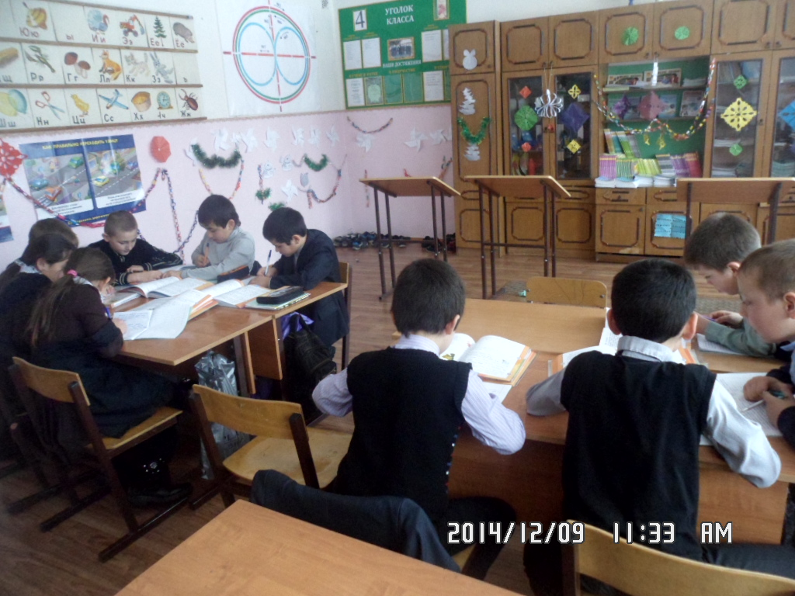

Slide 16
СПАСИБО ЗА ВНИМАНИЕ

